Slide 1
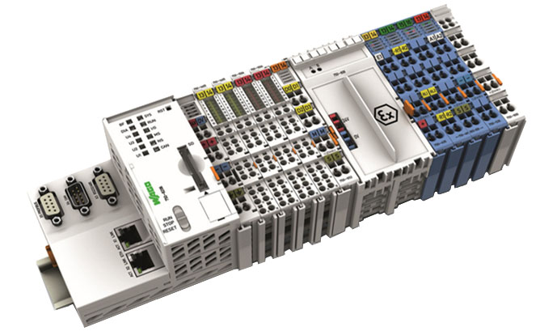
Obsah
WAGO
WAGO-I/O-SYSTEM
e!Cockpit
IEC 61131
Výhody WAGO PLC
Hardware
Software
Programování
Datové typy & Proměnné
Knihovny
Přílohy

Slide 2
Historie
Programmable Logic Controllers / Programovatelné řídicí automaty
1965-1970 V USA automobilový průmysl povzbudil vývoj nového typu řízení pro výrobní linky. (PLC − Programmable Logic Controllers)
Začátek 1974 Tyto regulátory se začaly používat v Německu
1983 DIN 19239
1993 DIN IEC 61131-3
Dnes Velký výběr výrobců. IEC 61131 obsahuje definice požadavků na moderní PLC systémy s cílem vyvrátit jazykovou nekompatibilitu a zajistit jednotnou programovou strukturu nezávislou na programovacích systémech.

Slide 3
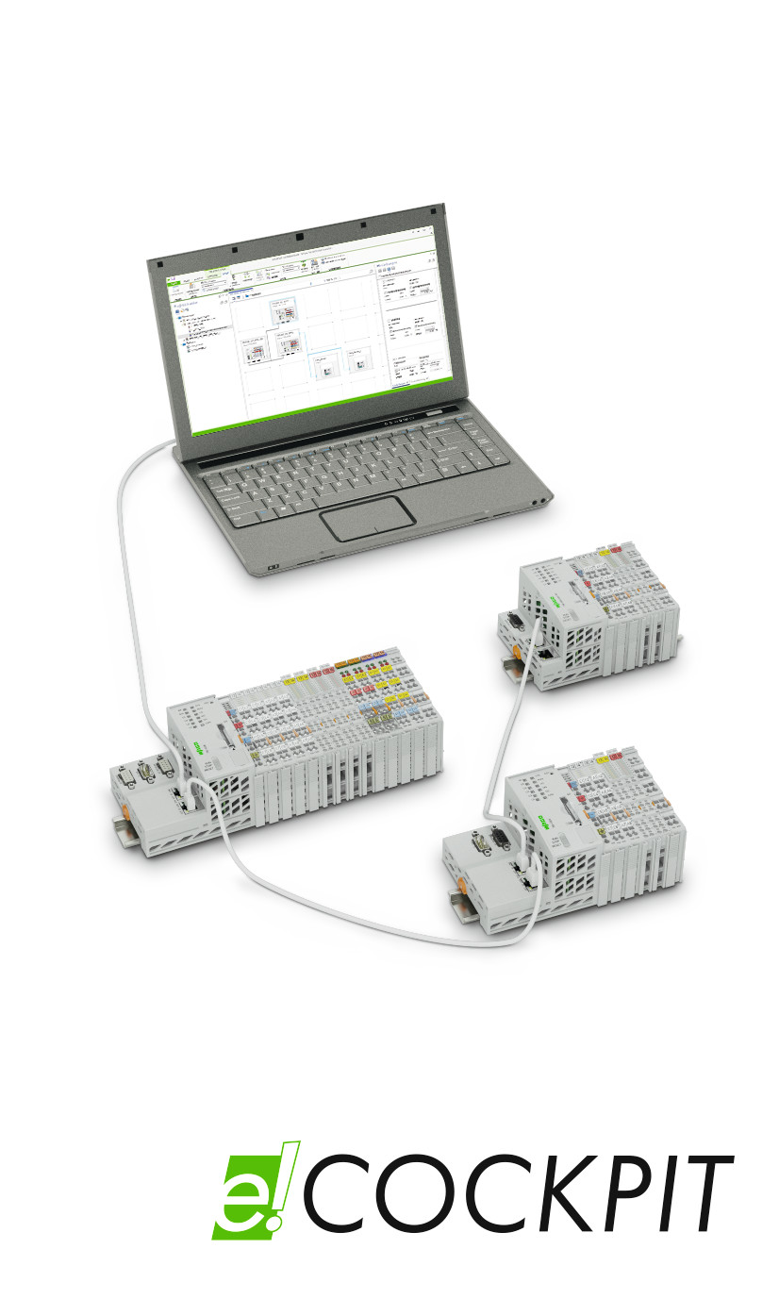
Co je e!Cockpit
Nové vývojové prostředí pro procesorové jednotky WAGO.
Komplexní nástroj pokrývající veškeré úkony spojené s hardwarovou konfigurací, programováním, přípravou vizualizace i finálním oživováním.
Na základech platformy CODESYS 3 od společnosti 3S.
Spousta vylepšení včetně přívětivého uživatelského rozhraní, moderní vizualizace, podpory rozsáhlých projektů, přepracovaných knihoven, atd.

Slide 4

e!Cockpit
Několik nástrojů v jednom prostředí
Podpora rozsáhlých projektů
Konfigurační průvodci
Zanesení základních mechanismů objektově orientovaného programovaní
Vylepšená vizualizace kompatibilní napříč platformami
Aktualizační server
Návaznost na projekční software

Slide 5

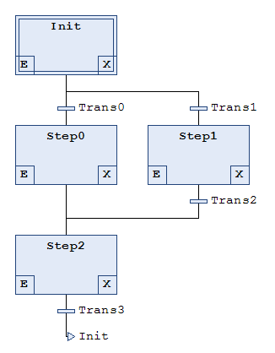
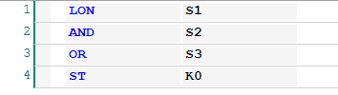
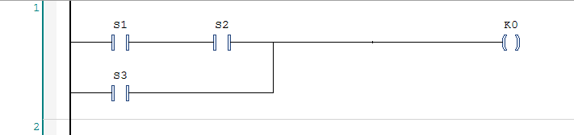
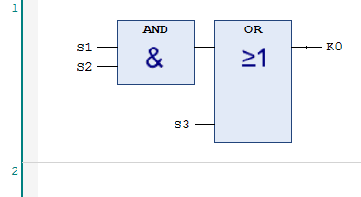
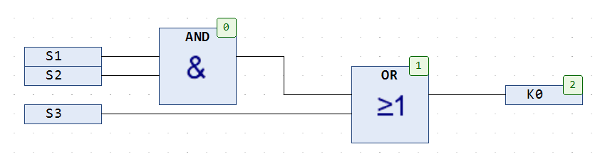
IEC 61131-3 − Jazyky
IL (Instruction List)
ST (Structured Text)
SFC (Sequential Function Chart)
LD (Ladder Diagram)
FUP (Function Block Diagram)
CFC (Continuos Function Chart)

Slide 6
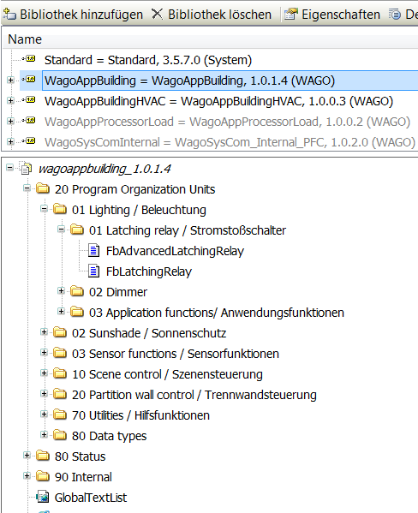
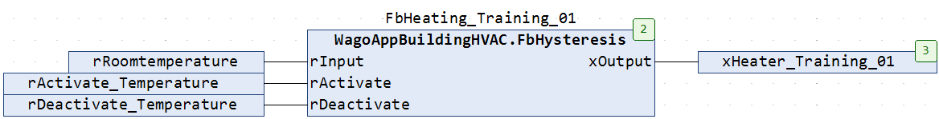
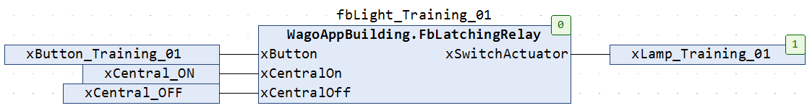
Konfigurace namísto programování
Knihovny

Slide 7
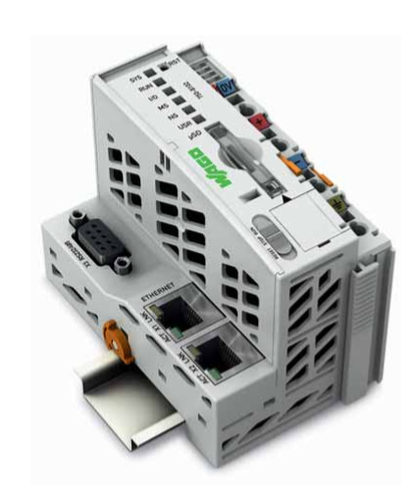
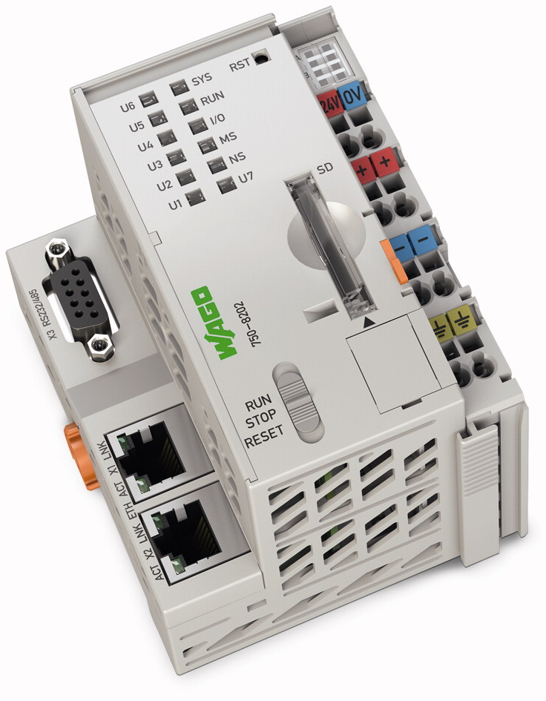
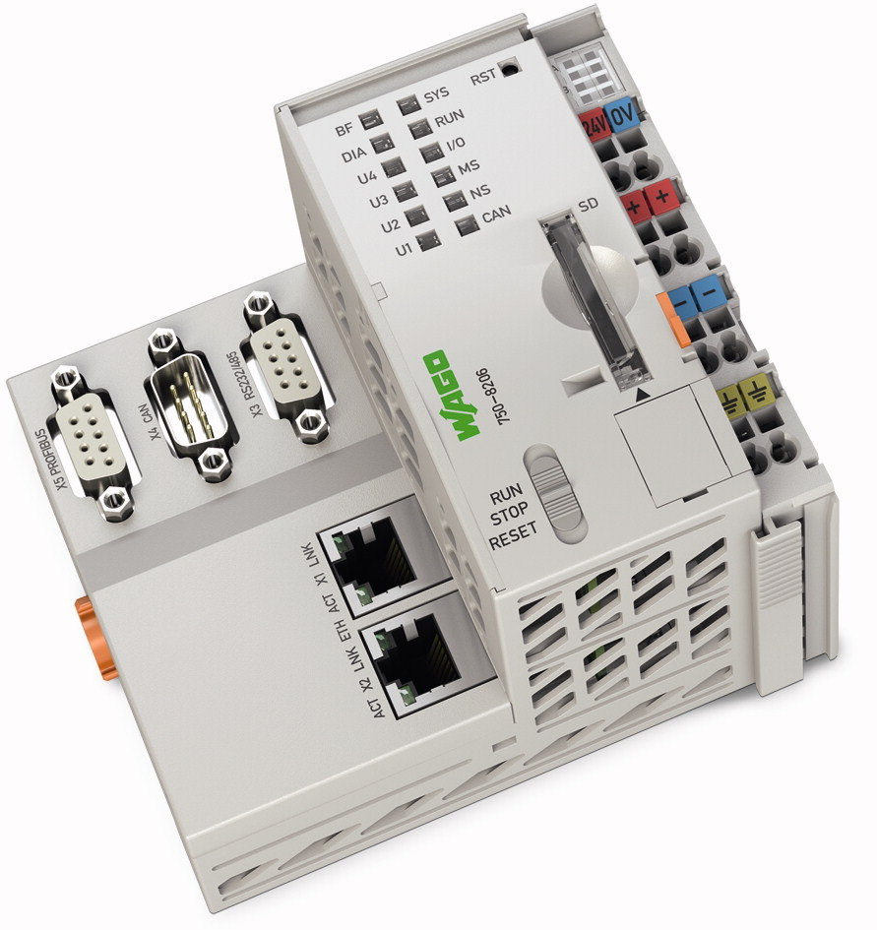
Řídicí systémy
e!COCKPIT podporuje procesory rodiny PFC
PFC100 750-8102
PFC200 750-8202
PFC200 750-8206
Programování dle normy IEC 61131-3

Slide 8
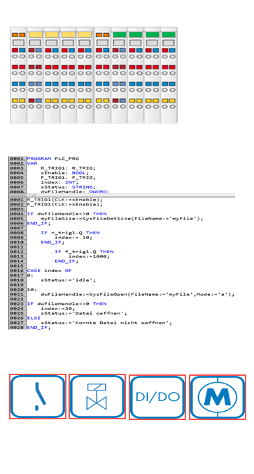
PLC Cyklus
Časová reakce – PLC Cyklus
Input (čtení process image)
Processing (run the program)
Doba cyklu
Output (zápis process image)
Čas jednoho PLC cyklu záleží na procesoru a délce programu.
Notes:
Like most PLCs, a WAGO controller also functions using the IPO principle. It has an input part, a processing part and an output part.
The data from connected sensors and actuators are connected to the controller using input/output devices.
The controller functions cyclically: It reads the values of all the inputs at the beginning of a cycle (“read process image” is also used in conjunction with this).
Afterwards, all program instructions are (sequentially) processed and the assigned outputs are written at the end of the cycle into the output components.
To optimize processing, reading and writing the process data, is carried out in one step at the beginning of the cycle.

Slide 9


Výhody
Zvýšená dostupnost systému díky modularitě
Bezpečný a definovatelný stav při výpadku sítě
Pokročilé možnosti diagnostiky
Propojte data v reálném čase „Real-Time“ a IT aplikace
Podporuje protokoly jako:
HTTP, SNTP, SNMP, FTP

Slide 10
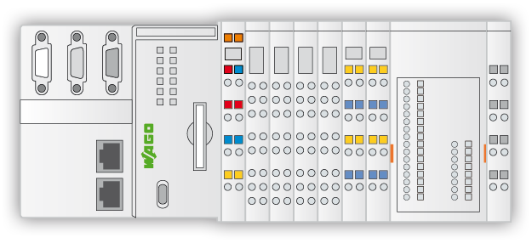
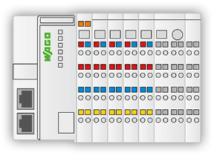
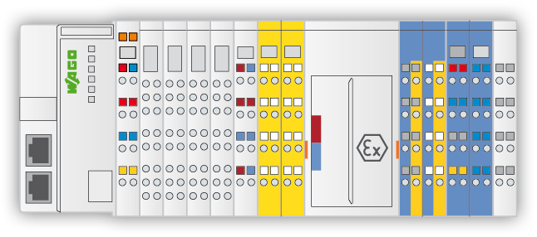













Výhody
WAGO lokální řízení & komunikační rozhraní = Gateway
Knihovny pro průmysl, procesní techniku, budovy
e!COCKPIT
Programování dle standardu IEC 61131
Malé řídicí systémy, decentralizované systémy, nebo “stand alone”
Řešení decetralizovaného systému
Ethernet
ELEKTRICKÁ ENERGIE
PLYN
VODA
TEPLO

Slide 11
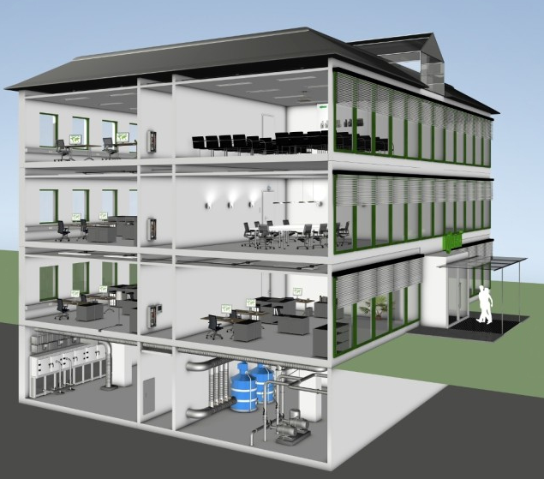






Výhody
Decentralizované řízení se síťovými automaty

Slide 12
Demoverze
30 dní
na vyzkoušení!
Volně dostupné demo ke stažení na webových stránkách:
www.wago.com/ecockpit
Plná funkčnost po dobu 30 dní.
Možnost prodloužit o dalších 30.
Notes:
Simulační mód

Slide 13
Licencování
Licence vázána na počítač
Zadávaná formou licenčního klíče (XXXXX-XXXXX-XXXXX-XXXXX)
Elektronický přístup umožňuje snadnou a rychlou distribuci
Varianty licencí
└ standardní: Balíček 2 / 5 / 10 / 15 / 20 licenčních klíčů
└ hromadné: Balíček ᴑᴑ licencí pro firmu na jedné adrese (site)
Balíček ᴑᴑ licencí pro firmu s možností pro případy prodeje zařízení s instalovaným e!COCKPIT (buy-out)
└ speciální: 1 licenční klíč v rámci Starterkitu

Slide 14
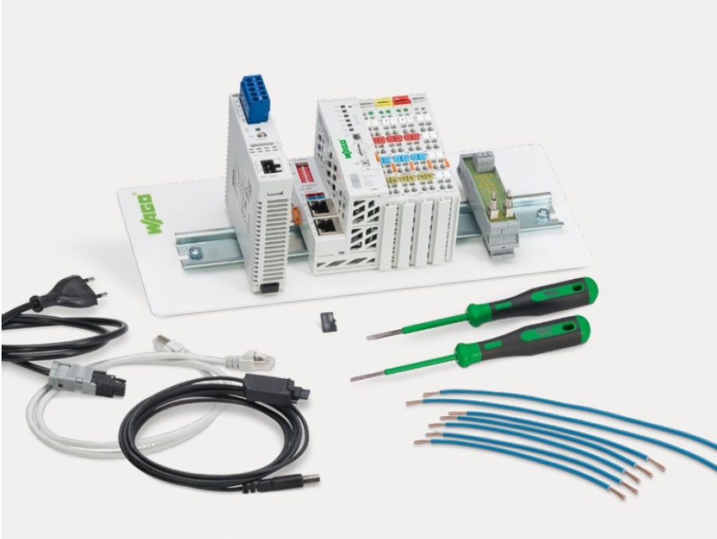
Starterkit
18.990,-
e!COCKPIT
Součástí plnohodnotné sady je:
Procesorový modul PFC100
DI / DO moduly
Síťový zdroj 24V
Licence e!COCKPIT pro jeden počítač
Simulátor DI
Servisní USB kabel
Paměťová uSD karta
Kabeláž a nástroje
Obj.č. 8003-0099/750-8100
Notes:
Ideální pro první krůčky

